Slide 1
Praktisk etikk
Ole Martin Moen Professor i helsefaglig etikk OsloMet - storbyuniversitetet

Slide 2
Faglige spørsmål vs. Etiske spørsmål
Notes:
Lederfokus: Sikrer at noen følger opp, måler og tester. Etablerer rutiner, prosedyrer og at roller/ansvar blir ivaretatt
Kompetanse: Gjør det mulig for den ansatte å levere på kravene, og å stille krav til sine leverandører
Systemer: Følger egentlig av de to andre, men kan kreve et løft

Slide 3
Notes:
Lederfokus: Sikrer at noen følger opp, måler og tester. Etablerer rutiner, prosedyrer og at roller/ansvar blir ivaretatt
Kompetanse: Gjør det mulig for den ansatte å levere på kravene, og å stille krav til sine leverandører
Systemer: Følger egentlig av de to andre, men kan kreve et løft

Slide 4
SME-modellen 1 Hva er det etiske problemet? 2 Hva er fakta i saken? 3 Hvem er de berørte parter, og hva er deres syn og interesser? 4 Hvilke verdier, etiske prinsipper, normer og lover er aktuelle? (de fire) 5 Hvilke relevante handlingsalternativer finnes? 6 Helhetsvurdering.
Notes:
Lederfokus: Sikrer at noen følger opp, måler og tester. Etablerer rutiner, prosedyrer og at roller/ansvar blir ivaretatt
Kompetanse: Gjør det mulig for den ansatte å levere på kravene, og å stille krav til sine leverandører
Systemer: Følger egentlig av de to andre, men kan kreve et løft

Slide 5
Notes:
Lederfokus: Sikrer at noen følger opp, måler og tester. Etablerer rutiner, prosedyrer og at roller/ansvar blir ivaretatt
Kompetanse: Gjør det mulig for den ansatte å levere på kravene, og å stille krav til sine leverandører
Systemer: Følger egentlig av de to andre, men kan kreve et løft

Slide 6
Notes:
Lederfokus: Sikrer at noen følger opp, måler og tester. Etablerer rutiner, prosedyrer og at roller/ansvar blir ivaretatt
Kompetanse: Gjør det mulig for den ansatte å levere på kravene, og å stille krav til sine leverandører
Systemer: Følger egentlig av de to andre, men kan kreve et løft

Slide 7
Autonomi – å respektere pasientens selvbestemmelse Velgjørenhet – å fremme pasientens velferd Ikke-skade – å unngå å forvolde skade Rettferdighet – å fordele tid og andre ressurser rettferdig
Notes:
Lederfokus: Sikrer at noen følger opp, måler og tester. Etablerer rutiner, prosedyrer og at roller/ansvar blir ivaretatt
Kompetanse: Gjør det mulig for den ansatte å levere på kravene, og å stille krav til sine leverandører
Systemer: Følger egentlig av de to andre, men kan kreve et løft

Slide 8
SME-modellen 1 Hva er det etiske problemet? 2 Hva er fakta i saken? 3 Hvem er de berørte parter, og hva er deres syn og interesser? 4 Hvilke verdier, etiske prinsipper, normer og lover er aktuelle? (de fire) 5 Hvilke relevante handlingsalternativer finnes? 6 Helhetsvurdering.
Notes:
Lederfokus: Sikrer at noen følger opp, måler og tester. Etablerer rutiner, prosedyrer og at roller/ansvar blir ivaretatt
Kompetanse: Gjør det mulig for den ansatte å levere på kravene, og å stille krav til sine leverandører
Systemer: Følger egentlig av de to andre, men kan kreve et løft

Slide 9
Fortelle om kreft? En kvinne på 65 år kom til Norge fra et afrikansk land for ti år siden. Hun snakker lite norsk og har ingen formell utdanning. Fastlegen har kjent en stor oppfylling i magen hennes, og videre undersøkelser viser kreft med spredning. Behandling framover vil være palliativ kirurgi, stråling og eventuell cellegift. Hun kommer til samtale sammen med en sønn og en datter som umiddelbart sier at de har skjønt at hun har alvorlig kreft, men ber personalet om ikke å si dette til pasienten. De ber også legen si at hun har en tilstand hun kan bli frisk av. De forklarer at i deres kultur er det viktig å beskytte mot informasjon som fjerner håp. De har skjønt at moren kommer til å dø av sin kreftsykdom, og forteller at deres rolle er å ta beslutninger som er til det beste for henne. De vil ikke ha tolk. d
SME-modellen 1 Hva er det etiske problemet? 2 Hva er fakta i saken? 3 Hvem er de berørte parter, og hva er deres syn og interesser? 4 Hvilke verdier, etiske prinsipper, normer og lover er aktuelle? (de fire) 5 Hvilke relevante handlingsalternativer finnes? 6 Helhetsvurdering.
Notes:
Lederfokus: Sikrer at noen følger opp, måler og tester. Etablerer rutiner, prosedyrer og at roller/ansvar blir ivaretatt
Kompetanse: Gjør det mulig for den ansatte å levere på kravene, og å stille krav til sine leverandører
Systemer: Følger egentlig av de to andre, men kan kreve et løft

Slide 10
Hilde er psykisk utviklingshemmet Hilde er psykisk utviklingshemmet og flyttet inn i egen leilighet i et bemannet bofellesskap som ung voksen. Hun er i risiko for å utvikle diabetes og er overvektig når hun flytter inn. Hun får lommepenger, og det er kort vei til nærbutikken på vei fra bussen etter at hun kommer hjem fra arbeid ved tilrettelagt arbeidsplass. Personalet registrerer at hun handler brus og godterier ofte. Nattespising; Kjedespising; Velger usunn mat og drikke; Øker i vekt. Stor bekymring rundt tannhelse, og tannklinikken tar kontakt med koordinator i ansvarsgruppen. I møte forteller de om mye caries og at det er høy risiko for at Hilde vil miste tenner. Det er generelt vanskelig med samarbeidet med Hilde. Habiliteringstjenesten blir koblet på, og de anbefaler tvangsvedtak både for å få vekten under kontroll og for å få tannstatus under kontroll. Foreldrene til Hilde motsetter seg sterkt og vil at man skal tilrettelegge for tiltak uten tvang.
Notes:
Lederfokus: Sikrer at noen følger opp, måler og tester. Etablerer rutiner, prosedyrer og at roller/ansvar blir ivaretatt
Kompetanse: Gjør det mulig for den ansatte å levere på kravene, og å stille krav til sine leverandører
Systemer: Følger egentlig av de to andre, men kan kreve et løft

Slide 11
Nyresvikt En mann i førtiårene med små barn utvikler nyresvikt og går i dialyse i påvente av transplantasjon. Familien kartlegges med tanke på om noen kan være aktuelle som donor. Pasienten har flere brødre, og etter undersøkelser peker en av brødrene seg ut som en god kandidat. Han tar spørsmålet om donasjon opp med sin kone. Hun blir sterkt opprørt, mener at sin manns bror har oppført seg som en drittsekk og ikke fortjener en slik gave. Det er et dårlig forhold i familien og spesielt mellom pasienten og denne brorens kone.
Notes:
Lederfokus: Sikrer at noen følger opp, måler og tester. Etablerer rutiner, prosedyrer og at roller/ansvar blir ivaretatt
Kompetanse: Gjør det mulig for den ansatte å levere på kravene, og å stille krav til sine leverandører
Systemer: Følger egentlig av de to andre, men kan kreve et løft

Slide 12
Et sju måneder gammelt barn Et sju måneder gammelt barn med en kronisk sykdom er innlagt til rutinemessig behandling som inkluderer intravenøs injeksjon av legemidler. Dette settes av en sykepleier mens foreldrene er en tur i byen. Injeksjonen fører til plutselig og uventet livløshet. Det settes umiddelbart i gang førstehjelp, og barnet kommer raskt til hektene. Det oppdages at barnet har fått feil legemiddel, to ulike legemidler er blitt forvekslet. Sykepleieren som gav legemidlet, reagerer voldsomt og sendes hjem. I etterkant diskuteres det om foreldrene skal informeres. Barnet er uten mén, og man antar at uhellet kan skremme dem unødig. Behandling av barnet er langvarig, og foreldrenes tillit til behandlerne og pleiepersonalet anses som svært viktig. Foreldrene blir likevel informert. De ønsker å møte sykepleieren som imidlertid skjermes av ledelsen.
Notes:
Lederfokus: Sikrer at noen følger opp, måler og tester. Etablerer rutiner, prosedyrer og at roller/ansvar blir ivaretatt
Kompetanse: Gjør det mulig for den ansatte å levere på kravene, og å stille krav til sine leverandører
Systemer: Følger egentlig av de to andre, men kan kreve et løft

Slide 13
Sommervikarer på psykoseposten Barbara er avdelingssykepleier ved psykoseposten. Denne sommeren har det vært vanskelig å få dekket vaktene med kvalifisert personale. Da Barbara kommer tilbake fra ferie, finner hun ut at pasientene knapt har vært ute i det fine været, vikarene som har vært på jobb, har følt seg for usikre til å gå ut med pasientene. En av pasientene som hadde vist fin framgang før ferien, har trukket seg tilbake på rommet sitt og er blitt sengeliggende. En av de erfarne psykiatriske sykepleierne tilbyr seg å jobbe overtid for å ta med noen av pasientene på tur. Ledelsen ved sykehuset har gjentatte ganger konfrontert Barbara med at avdelingen hennes har altfor mye overtidsbruk, og overskrider budsjettet. Hva skal Barbara gjøre?
Notes:
Lederfokus: Sikrer at noen følger opp, måler og tester. Etablerer rutiner, prosedyrer og at roller/ansvar blir ivaretatt
Kompetanse: Gjør det mulig for den ansatte å levere på kravene, og å stille krav til sine leverandører
Systemer: Følger egentlig av de to andre, men kan kreve et løft

Slide 14
Kasuistikk Å argumentere fra én type case, til en annen Moralsk relevant forskjell
Notes:
Lederfokus: Sikrer at noen følger opp, måler og tester. Etablerer rutiner, prosedyrer og at roller/ansvar blir ivaretatt
Kompetanse: Gjør det mulig for den ansatte å levere på kravene, og å stille krav til sine leverandører
Systemer: Følger egentlig av de to andre, men kan kreve et løft

Slide 15
Pro tanto-argument Etablerer en bevisbyrde.
Notes:
Lederfokus: Sikrer at noen følger opp, måler og tester. Etablerer rutiner, prosedyrer og at roller/ansvar blir ivaretatt
Kompetanse: Gjør det mulig for den ansatte å levere på kravene, og å stille krav til sine leverandører
Systemer: Følger egentlig av de to andre, men kan kreve et løft

Slide 16
Uenighet - skinnuenighet - reell uenighet Ved reell uenighet: (1) Finne ut hvor langt på vei man er enig, og så lokalisere nøyaktig hvor uenigheten melder seg. (2) Bytte side. (3) Forklare hvilke funn som hadde måttet være annerledes for at man selv skulle ha landet på motsatt konklusjon.
Notes:
Lederfokus: Sikrer at noen følger opp, måler og tester. Etablerer rutiner, prosedyrer og at roller/ansvar blir ivaretatt
Kompetanse: Gjør det mulig for den ansatte å levere på kravene, og å stille krav til sine leverandører
Systemer: Følger egentlig av de to andre, men kan kreve et løft

Slide 17
Hvis helhetsvurdering blir vanskelig 1. Hvor langt på vei er man enig? 2. Er man enig om hva man er uenig i? 3. Kasuistikk: «Hva er den moralsk relevante forskjellen?» 4. Er vi enige om hva som bør være utgangspunktet for saker i denne kategorien? 5. Bytte side i diskusjonen. 6. Hva er den minste endringen i caset som må til for at man skulle ende på motsatt konklusjon?
Notes:
Lederfokus: Sikrer at noen følger opp, måler og tester. Etablerer rutiner, prosedyrer og at roller/ansvar blir ivaretatt
Kompetanse: Gjør det mulig for den ansatte å levere på kravene, og å stille krav til sine leverandører
Systemer: Følger egentlig av de to andre, men kan kreve et løft

Slide 18
Anvende en etisk teori direkte
Notes:
Lederfokus: Sikrer at noen følger opp, måler og tester. Etablerer rutiner, prosedyrer og at roller/ansvar blir ivaretatt
Kompetanse: Gjør det mulig for den ansatte å levere på kravene, og å stille krav til sine leverandører
Systemer: Følger egentlig av de to andre, men kan kreve et løft

Slide 19
«Selv om noen tar feil, vil meningen deres ofte likevel ha en flik av sannhet i seg. Vi sitter jo sjelden, eller aldri, med hele sannheten – og det er bare i møte med motstridende standpunkter ta vi får øye på mer av sannheten. Og selv om vårt eget syn virkelig skulle være hele sannheten, må dette synet stadig få bryne seg på motstand, ellers vil det bli til noe vi bare mener, som en fordom, og glemmer hvorfor vi mener.» - John Stuart Mill, On Liberty
Notes:
Lederfokus: Sikrer at noen følger opp, måler og tester. Etablerer rutiner, prosedyrer og at roller/ansvar blir ivaretatt
Kompetanse: Gjør det mulig for den ansatte å levere på kravene, og å stille krav til sine leverandører
Systemer: Følger egentlig av de to andre, men kan kreve et løft

Slide 20
Tankeeksperimenter
Notes:
Lederfokus: Sikrer at noen følger opp, måler og tester. Etablerer rutiner, prosedyrer og at roller/ansvar blir ivaretatt
Kompetanse: Gjør det mulig for den ansatte å levere på kravene, og å stille krav til sine leverandører
Systemer: Følger egentlig av de to andre, men kan kreve et løft

Slide 21
Autonomi vs. Paternalisme
Notes:
Lederfokus: Sikrer at noen følger opp, måler og tester. Etablerer rutiner, prosedyrer og at roller/ansvar blir ivaretatt
Kompetanse: Gjør det mulig for den ansatte å levere på kravene, og å stille krav til sine leverandører
Systemer: Følger egentlig av de to andre, men kan kreve et løft

Slide 22
Autonomi
Notes:
Lederfokus: Sikrer at noen følger opp, måler og tester. Etablerer rutiner, prosedyrer og at roller/ansvar blir ivaretatt
Kompetanse: Gjør det mulig for den ansatte å levere på kravene, og å stille krav til sine leverandører
Systemer: Følger egentlig av de to andre, men kan kreve et løft

Slide 23
Velferd
Notes:
Lederfokus: Sikrer at noen følger opp, måler og tester. Etablerer rutiner, prosedyrer og at roller/ansvar blir ivaretatt
Kompetanse: Gjør det mulig for den ansatte å levere på kravene, og å stille krav til sine leverandører
Systemer: Følger egentlig av de to andre, men kan kreve et løft

Slide 24
Velferd
Notes:
Lederfokus: Sikrer at noen følger opp, måler og tester. Etablerer rutiner, prosedyrer og at roller/ansvar blir ivaretatt
Kompetanse: Gjør det mulig for den ansatte å levere på kravene, og å stille krav til sine leverandører
Systemer: Følger egentlig av de to andre, men kan kreve et løft

Slide 25
Velferd
Notes:
Lederfokus: Sikrer at noen følger opp, måler og tester. Etablerer rutiner, prosedyrer og at roller/ansvar blir ivaretatt
Kompetanse: Gjør det mulig for den ansatte å levere på kravene, og å stille krav til sine leverandører
Systemer: Følger egentlig av de to andre, men kan kreve et løft

Slide 26
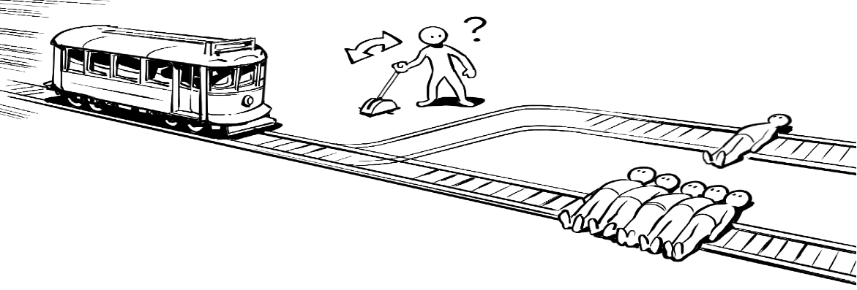
Skade
Notes:
Lederfokus: Sikrer at noen følger opp, måler og tester. Etablerer rutiner, prosedyrer og at roller/ansvar blir ivaretatt
Kompetanse: Gjør det mulig for den ansatte å levere på kravene, og å stille krav til sine leverandører
Systemer: Følger egentlig av de to andre, men kan kreve et løft

Slide 27
Rettferdighet
Notes:
Lederfokus: Sikrer at noen følger opp, måler og tester. Etablerer rutiner, prosedyrer og at roller/ansvar blir ivaretatt
Kompetanse: Gjør det mulig for den ansatte å levere på kravene, og å stille krav til sine leverandører
Systemer: Følger egentlig av de to andre, men kan kreve et løft

Slide 28
Faglige spørsmål vs. Etiske spørsmål
Notes:
Lederfokus: Sikrer at noen følger opp, måler og tester. Etablerer rutiner, prosedyrer og at roller/ansvar blir ivaretatt
Kompetanse: Gjør det mulig for den ansatte å levere på kravene, og å stille krav til sine leverandører
Systemer: Følger egentlig av de to andre, men kan kreve et løft

Slide 29
Notes:
Lederfokus: Sikrer at noen følger opp, måler og tester. Etablerer rutiner, prosedyrer og at roller/ansvar blir ivaretatt
Kompetanse: Gjør det mulig for den ansatte å levere på kravene, og å stille krav til sine leverandører
Systemer: Følger egentlig av de to andre, men kan kreve et løft

Slide 30
Notes:
Lederfokus: Sikrer at noen følger opp, måler og tester. Etablerer rutiner, prosedyrer og at roller/ansvar blir ivaretatt
Kompetanse: Gjør det mulig for den ansatte å levere på kravene, og å stille krav til sine leverandører
Systemer: Følger egentlig av de to andre, men kan kreve et løft

Slide 31
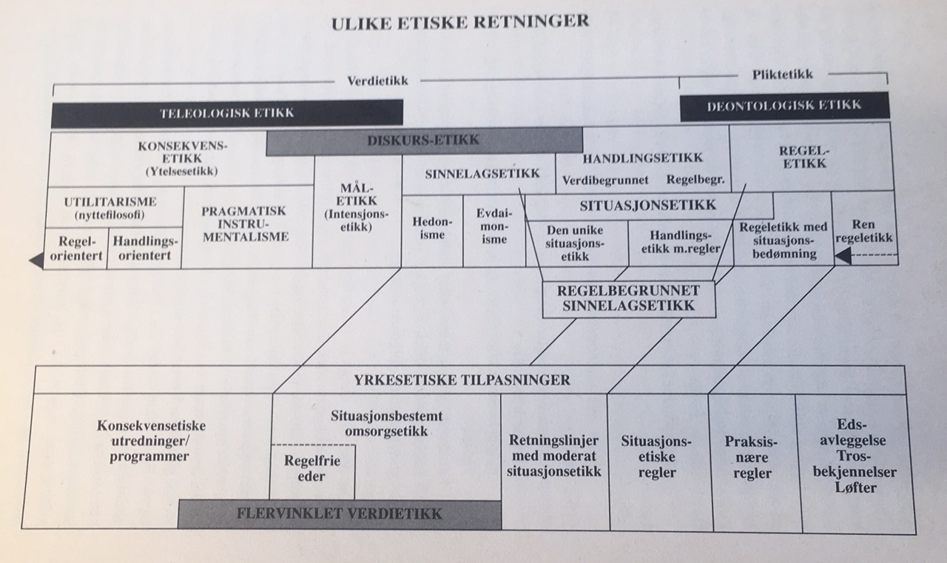
?
Notes:
Lederfokus: Sikrer at noen følger opp, måler og tester. Etablerer rutiner, prosedyrer og at roller/ansvar blir ivaretatt
Kompetanse: Gjør det mulig for den ansatte å levere på kravene, og å stille krav til sine leverandører
Systemer: Følger egentlig av de to andre, men kan kreve et løft

Slide 32
Notes:
Lederfokus: Sikrer at noen følger opp, måler og tester. Etablerer rutiner, prosedyrer og at roller/ansvar blir ivaretatt
Kompetanse: Gjør det mulig for den ansatte å levere på kravene, og å stille krav til sine leverandører
Systemer: Følger egentlig av de to andre, men kan kreve et løft

Slide 33
Tre personer på hver gruppe. Gi meg beskjed i løpet av mandag hvis dere er noen som ønsker å være på gruppe. Ellers blir dere fordelt.
Notes:
Lederfokus: Sikrer at noen følger opp, måler og tester. Etablerer rutiner, prosedyrer og at roller/ansvar blir ivaretatt
Kompetanse: Gjør det mulig for den ansatte å levere på kravene, og å stille krav til sine leverandører
Systemer: Følger egentlig av de to andre, men kan kreve et løft

Slide 34
Skriftlig gruppeoppgave (arbeidskrav). Hver gruppe velger én av disse oppgavene:
SME-modellen: Fordeler og ulemper
Gjør rede for og kritisér standpunktet i en av artiklene/bøkene på pensum
Bør man noen gang bryte loven som sykepleier? I så fall, når?
Gjør norske myndigheter noe etisk galt i håndteringen av korona-pandemien?
Notes:
Lederfokus: Sikrer at noen følger opp, måler og tester. Etablerer rutiner, prosedyrer og at roller/ansvar blir ivaretatt
Kompetanse: Gjør det mulig for den ansatte å levere på kravene, og å stille krav til sine leverandører
Systemer: Følger egentlig av de to andre, men kan kreve et løft

Slide 35
Oppgaven skal være ca. 2000 ord (+/- 10%) + litteraturliste og basere seg på litteraturen på pensum der det er relevant.
Oppgaven presenteres og diskuteres muntlig i plenum fredag 18. mars. For hver gruppe har vi 10 min. til presentasjon og 10 min. diskusjon og tilbakemelding.
Oppgaven leveres skriftlig til meg på e-post (olemarti@oslomet.no) i løpet av dagen onsdag 23. mars. Én fra gruppa leverer og setter de andre på gruppa i kopifeltet. Lever i .doc, .docx eller .pdf-format.
Oppgaven vurderes til bestått/ikke bestått, og må bestås for å kunne gå opp til eksamen. Dersom en gruppe ikke består, vil det bli gitt mulighet til å levere en forbedret oppgave innen en kort tidsfrist. Denne muligheten gis bare én gang.
Notes:
Lederfokus: Sikrer at noen følger opp, måler og tester. Etablerer rutiner, prosedyrer og at roller/ansvar blir ivaretatt
Kompetanse: Gjør det mulig for den ansatte å levere på kravene, og å stille krav til sine leverandører
Systemer: Følger egentlig av de to andre, men kan kreve et løft

Slide 36
Gi meg beskjed i løpet av mandag hvis dere er noen som ønsker å være på gruppe. Ellers blir dere fordelt.
Notes:
Lederfokus: Sikrer at noen følger opp, måler og tester. Etablerer rutiner, prosedyrer og at roller/ansvar blir ivaretatt
Kompetanse: Gjør det mulig for den ansatte å levere på kravene, og å stille krav til sine leverandører
Systemer: Følger egentlig av de to andre, men kan kreve et løft

Slide 37
SME-modellen 1 Hva er det etiske problemet? 2 Hva er fakta i saken? 3 Hvem er de berørte parter, og hva er deres syn og interesser? 4 Hvilke verdier, etiske prinsipper, normer og lover er aktuelle? (de fire) 5 Hvilke relevante handlingsalternativer finnes? 6 Helhetsvurdering.
Notes:
Lederfokus: Sikrer at noen følger opp, måler og tester. Etablerer rutiner, prosedyrer og at roller/ansvar blir ivaretatt
Kompetanse: Gjør det mulig for den ansatte å levere på kravene, og å stille krav til sine leverandører
Systemer: Følger egentlig av de to andre, men kan kreve et løft

Slide 38
SME-modellen 1 Hva er det etiske problemet? 2 Hva er fakta i saken? 3 Hvem er de berørte parter, og hva er deres syn og interesser? 4 Hvilke verdier, etiske prinsipper, normer og lover er aktuelle? (de fire) 5 Hvilke relevante handlingsalternativer finnes? 6 Helhetsvurdering.
Notes:
Lederfokus: Sikrer at noen følger opp, måler og tester. Etablerer rutiner, prosedyrer og at roller/ansvar blir ivaretatt
Kompetanse: Gjør det mulig for den ansatte å levere på kravene, og å stille krav til sine leverandører
Systemer: Følger egentlig av de to andre, men kan kreve et løft

Slide 39
Fire prinsipper for biomedisinsk etikk: - respektere pasientens autonomi - fremme pasientens velferd - unngå å gjøre skade - gi behandling rettferdig
Notes:
Lederfokus: Sikrer at noen følger opp, måler og tester. Etablerer rutiner, prosedyrer og at roller/ansvar blir ivaretatt
Kompetanse: Gjør det mulig for den ansatte å levere på kravene, og å stille krav til sine leverandører
Systemer: Følger egentlig av de to andre, men kan kreve et løft

Slide 40
Fire prinsipper for biomedisinsk etikk: - respektere pasientens autonomi - fremme pasientens velferd - unngå å gjøre skade - gi behandling rettferdig
Notes:
Lederfokus: Sikrer at noen følger opp, måler og tester. Etablerer rutiner, prosedyrer og at roller/ansvar blir ivaretatt
Kompetanse: Gjør det mulig for den ansatte å levere på kravene, og å stille krav til sine leverandører
Systemer: Følger egentlig av de to andre, men kan kreve et løft

Slide 41
Autonomi
Notes:
Lederfokus: Sikrer at noen følger opp, måler og tester. Etablerer rutiner, prosedyrer og at roller/ansvar blir ivaretatt
Kompetanse: Gjør det mulig for den ansatte å levere på kravene, og å stille krav til sine leverandører
Systemer: Følger egentlig av de to andre, men kan kreve et løft

Slide 42
Unngå tendensiøst utenomsnakk Eksempler: Personkarakteristikker, påstander om motpartens motiver, årsaksforklaringer til argument.
Unngå tendensiøse gjengivelser Gjengivelsen må være nøytral med tanke på stridsspørsmål.
Unngå tendensiøs flertydighet Flertydigheten gjør at argumentet kan tilpasses kritikken.
Unngå tendensiøs bruk av stråmenn Dette vil si å tillegge motstanders standpunkt et innhold han ikke står inne for.
Unngå tendensiøse originalfremstillinger Informasjon som legges frem, må ikke være usann, ufullstendig, skjev og/eller holde tilbake relevant informasjon.
Unngå tendensiøse tilberedelser av innlegg Eksempler: ironi, sarkasme, skjellsord, overdrivelser eller trusler.
Notes:
Lederfokus: Sikrer at noen følger opp, måler og tester. Etablerer rutiner, prosedyrer og at roller/ansvar blir ivaretatt
Kompetanse: Gjør det mulig for den ansatte å levere på kravene, og å stille krav til sine leverandører
Systemer: Følger egentlig av de to andre, men kan kreve et løft

Slide 43
Grunnleggende informasjon
Forelesninger Uke 2: man/ons/fre. Uke 3: fre. Uke 11: man/ons/fre. Uke 12: fre.
Arbeidskrav Skriftlig oppgave (ca. 2000 ord), kort muntlig fremlegg, tilbakemelding fra hverandre og fra faglærer. Gruppeppgave.
Eksamen: 3-dagers skriftlig individuell hjemmeeksamen (ca. 2500 ord). Mai/juni. Dato er ikke fastsatt.
Notes:
Lederfokus: Sikrer at noen følger opp, måler og tester. Etablerer rutiner, prosedyrer og at roller/ansvar blir ivaretatt
Kompetanse: Gjør det mulig for den ansatte å levere på kravene, og å stille krav til sine leverandører
Systemer: Følger egentlig av de to andre, men kan kreve et løft

Slide 44
Emnet tar utgangspunkt i et humanistisk menneskesyn og grunnleggende verdier i sykepleie. Undervisningen omfatter etiske teorier og sentrale etiske problemstillinger som er av betydning for å lindre lidelse og opprettholde og verne om pasientens verdighet i sårbare livssituasjoner. Emnet vil gi studentene en fordypet forståelse for hvordan etikken er innvevd i pasienters (og pårørendes) helse i ulike kliniske kontekster. Tematikken vil relateres til kulturelle- og samfunnsmessige perspektiver og søkes forstått i et mangfoldsperspektiv.
Hensikten med emnet er videre å belyse betydningen av sykepleierens internaliserte verdier og evne til å ta beslutninger som forutsetning for å utøve en etisk fundert og verdighetsbevarende pasientomsorg. Temaer som tas opp er dilemma knyttet til spørsmål om liv og død, prioriteringer i helsetjenesten og økende bruk av velferdsteknologi.
Emnet skal dyktiggjøre studenten i argumentasjon og beslutningstaking på avansert nivå.
Notes:
Lederfokus: Sikrer at noen følger opp, måler og tester. Etablerer rutiner, prosedyrer og at roller/ansvar blir ivaretatt
Kompetanse: Gjør det mulig for den ansatte å levere på kravene, og å stille krav til sine leverandører
Systemer: Følger egentlig av de to andre, men kan kreve et løft

Slide 45
?
Notes:
Lederfokus: Sikrer at noen følger opp, måler og tester. Etablerer rutiner, prosedyrer og at roller/ansvar blir ivaretatt
Kompetanse: Gjør det mulig for den ansatte å levere på kravene, og å stille krav til sine leverandører
Systemer: Følger egentlig av de to andre, men kan kreve et løft

Slide 46
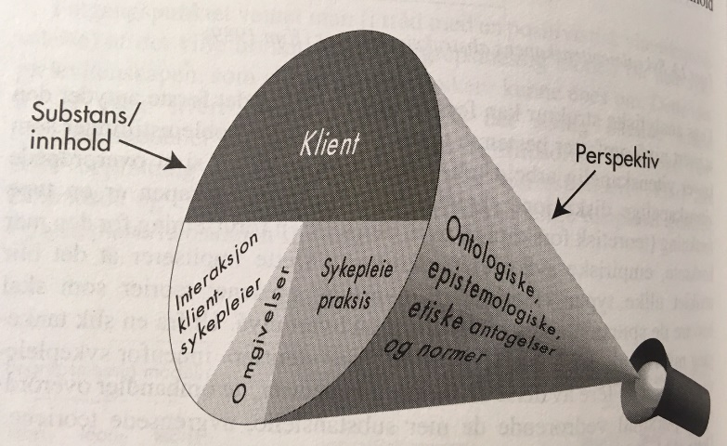
?
Notes:
Lederfokus: Sikrer at noen følger opp, måler og tester. Etablerer rutiner, prosedyrer og at roller/ansvar blir ivaretatt
Kompetanse: Gjør det mulig for den ansatte å levere på kravene, og å stille krav til sine leverandører
Systemer: Følger egentlig av de to andre, men kan kreve et løft

Slide 47
Pensum
Etikk i helsetjenesten. Morten Magelssen, Reidun Førde, Lillian Lillemoen & Reidar Pedersen (red.). Oslo: Gyldendal 2020.
Aktiv dødshjelp: etikk ved livets slutt. Ole Martin Moen & Aksel Braanen Sterri. Oslo: Cappelen Damm, 2019.
«Prioriteringsutfordringer i helse- og omsorgstjenesten i kommunene under covid-19-pandemien» Reidun Førde, Morten Magelssen, Anne K. T. Heggestad, R Pedersen P Tidsskrift for omsorgsforskning, 2020
“What Is Bioethics? A Historical Introduction” Helga Khuse & Peter Singer. A Companion to Bioethics, 2009
“Fair Allocation of Scarce Medical Resources in the Time of Covid-19» Emanuel, Ezekiel J ; Persad, Govind ; Upshur, Ross ; Thome, Beatriz ; Pa The New England Journal of Medicine, 2020
Notes:
Lederfokus: Sikrer at noen følger opp, måler og tester. Etablerer rutiner, prosedyrer og at roller/ansvar blir ivaretatt
Kompetanse: Gjør det mulig for den ansatte å levere på kravene, og å stille krav til sine leverandører
Systemer: Følger egentlig av de to andre, men kan kreve et løft

Slide 48
Notes:
Lederfokus: Sikrer at noen følger opp, måler og tester. Etablerer rutiner, prosedyrer og at roller/ansvar blir ivaretatt
Kompetanse: Gjør det mulig for den ansatte å levere på kravene, og å stille krav til sine leverandører
Systemer: Følger egentlig av de to andre, men kan kreve et løft

Slide 49
Oppgave: Er det noe dere ikke ville ha gjort selv om det ble vedtatt av Stortinget at dette var noe dere måtte gjøre? Eller ville dere gjort alt så lenge det var bestemt av Stortinget?
Notes:
Lederfokus: Sikrer at noen følger opp, måler og tester. Etablerer rutiner, prosedyrer og at roller/ansvar blir ivaretatt
Kompetanse: Gjør det mulig for den ansatte å levere på kravene, og å stille krav til sine leverandører
Systemer: Følger egentlig av de to andre, men kan kreve et løft

Slide 50
Notes:
Lederfokus: Sikrer at noen følger opp, måler og tester. Etablerer rutiner, prosedyrer og at roller/ansvar blir ivaretatt
Kompetanse: Gjør det mulig for den ansatte å levere på kravene, og å stille krav til sine leverandører
Systemer: Følger egentlig av de to andre, men kan kreve et løft

Slide 51
Gud vs. relativisme
Notes:
Lederfokus: Sikrer at noen følger opp, måler og tester. Etablerer rutiner, prosedyrer og at roller/ansvar blir ivaretatt
Kompetanse: Gjør det mulig for den ansatte å levere på kravene, og å stille krav til sine leverandører
Systemer: Følger egentlig av de to andre, men kan kreve et løft

Slide 52
Gud vs. relativisme
Notes:
Lederfokus: Sikrer at noen følger opp, måler og tester. Etablerer rutiner, prosedyrer og at roller/ansvar blir ivaretatt
Kompetanse: Gjør det mulig for den ansatte å levere på kravene, og å stille krav til sine leverandører
Systemer: Følger egentlig av de to andre, men kan kreve et løft

Slide 53
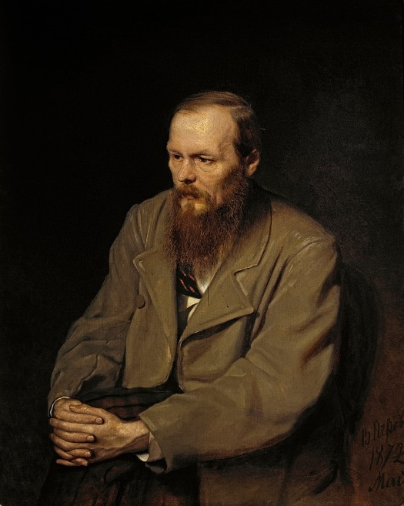
Gud vs. relativisme
«Hvis Gud er død,
er alt lov.»
- Fjodor Dostojevskij
Notes:
Lederfokus: Sikrer at noen følger opp, måler og tester. Etablerer rutiner, prosedyrer og at roller/ansvar blir ivaretatt
Kompetanse: Gjør det mulig for den ansatte å levere på kravene, og å stille krav til sine leverandører
Systemer: Følger egentlig av de to andre, men kan kreve et løft

Slide 54
Velferd
Notes:
Lederfokus: Sikrer at noen følger opp, måler og tester. Etablerer rutiner, prosedyrer og at roller/ansvar blir ivaretatt
Kompetanse: Gjør det mulig for den ansatte å levere på kravene, og å stille krav til sine leverandører
Systemer: Følger egentlig av de to andre, men kan kreve et løft

Slide 55
Velferd
Hva utgjør velferd?
Notes:
Lederfokus: Sikrer at noen følger opp, måler og tester. Etablerer rutiner, prosedyrer og at roller/ansvar blir ivaretatt
Kompetanse: Gjør det mulig for den ansatte å levere på kravene, og å stille krav til sine leverandører
Systemer: Følger egentlig av de to andre, men kan kreve et løft

Slide 56
Teori-tung etikk Teori-lett etikk
Notes:
Lederfokus: Sikrer at noen følger opp, måler og tester. Etablerer rutiner, prosedyrer og at roller/ansvar blir ivaretatt
Kompetanse: Gjør det mulig for den ansatte å levere på kravene, og å stille krav til sine leverandører
Systemer: Følger egentlig av de to andre, men kan kreve et løft

Slide 57
Fire prinsipper for biomedisinsk etikk: - respektere pasientens autonomi - fremme pasientens velferd - unngå å gjøre skade - gi behandling rettferdig
Notes:
Lederfokus: Sikrer at noen følger opp, måler og tester. Etablerer rutiner, prosedyrer og at roller/ansvar blir ivaretatt
Kompetanse: Gjør det mulig for den ansatte å levere på kravene, og å stille krav til sine leverandører
Systemer: Følger egentlig av de to andre, men kan kreve et løft

Slide 58
1 Hva er det etiske problemet? 2 Hva er fakta i saken? 3 Hvem er de berørte parter, og hva er deres syn og interesser? 4 Hvilke verdier, etiske prinsipper, normer og lover er aktuelle? (de fire) 5 Hvilke relevante handlingsalternativer finnes? 6 Helhetsvurdering.
Notes:
Lederfokus: Sikrer at noen følger opp, måler og tester. Etablerer rutiner, prosedyrer og at roller/ansvar blir ivaretatt
Kompetanse: Gjør det mulig for den ansatte å levere på kravene, og å stille krav til sine leverandører
Systemer: Følger egentlig av de to andre, men kan kreve et løft

Slide 59
FARV-kriteriene for beslutningskompetanse Pasienten kan: (1) Forstå informasjon, (2) Anerkjenne informasjonens relevans, (3) Resonnere rundt alternativene i lys av informasjon og (4) å uttrykke et valg.
Notes:
Lederfokus: Sikrer at noen følger opp, måler og tester. Etablerer rutiner, prosedyrer og at roller/ansvar blir ivaretatt
Kompetanse: Gjør det mulig for den ansatte å levere på kravene, og å stille krav til sine leverandører
Systemer: Følger egentlig av de to andre, men kan kreve et løft

Slide 60
Helhetsvurdering
Notes:
Lederfokus: Sikrer at noen følger opp, måler og tester. Etablerer rutiner, prosedyrer og at roller/ansvar blir ivaretatt
Kompetanse: Gjør det mulig for den ansatte å levere på kravene, og å stille krav til sine leverandører
Systemer: Følger egentlig av de to andre, men kan kreve et løft

Slide 61
SME-modellen 1 Hva er det etiske problemet? 2 Hva er fakta i saken? 3 Hvem er de berørte parter, og hva er deres syn og interesser? 4 Hvilke verdier, etiske prinsipper, normer og lover er aktuelle? (de fire prinsippene) 5 Hvilke relevante handlingsalternativer finnes? 6 Helhetsvurdering.
Notes:
Lederfokus: Sikrer at noen følger opp, måler og tester. Etablerer rutiner, prosedyrer og at roller/ansvar blir ivaretatt
Kompetanse: Gjør det mulig for den ansatte å levere på kravene, og å stille krav til sine leverandører
Systemer: Følger egentlig av de to andre, men kan kreve et løft

Slide 62
Hvis helhetsvurdering blir vanskelig 1. Hvor langt på vei er man enig? 2. Er man enig om hva man er uenig i? 3. Kasuistikk: «Hva er den moralsk relevante forskjellen?» 4. Er vi enige om hva som bør være utgangspunktet for saker i denne kategorien? 5. Bytte side i diskusjonen. 6. Hva er den minste endringen i caset som må til for at man skulle ende på motsatt konklusjon?
Notes:
Lederfokus: Sikrer at noen følger opp, måler og tester. Etablerer rutiner, prosedyrer og at roller/ansvar blir ivaretatt
Kompetanse: Gjør det mulig for den ansatte å levere på kravene, og å stille krav til sine leverandører
Systemer: Følger egentlig av de to andre, men kan kreve et løft

Slide 63
Notes:
Lederfokus: Sikrer at noen følger opp, måler og tester. Etablerer rutiner, prosedyrer og at roller/ansvar blir ivaretatt
Kompetanse: Gjør det mulig for den ansatte å levere på kravene, og å stille krav til sine leverandører
Systemer: Følger egentlig av de to andre, men kan kreve et løft

Slide 64
Notes:
Lederfokus: Sikrer at noen følger opp, måler og tester. Etablerer rutiner, prosedyrer og at roller/ansvar blir ivaretatt
Kompetanse: Gjør det mulig for den ansatte å levere på kravene, og å stille krav til sine leverandører
Systemer: Følger egentlig av de to andre, men kan kreve et løft

Slide 65
Bør skifte spor: 15
Bør ikke skifte spor: 1
Notes:
Lederfokus: Sikrer at noen følger opp, måler og tester. Etablerer rutiner, prosedyrer og at roller/ansvar blir ivaretatt
Kompetanse: Gjør det mulig for den ansatte å levere på kravene, og å stille krav til sine leverandører
Systemer: Følger egentlig av de to andre, men kan kreve et løft

Slide 66
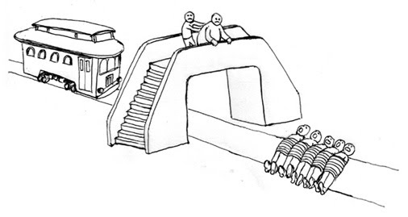
Notes:
Lederfokus: Sikrer at noen følger opp, måler og tester. Etablerer rutiner, prosedyrer og at roller/ansvar blir ivaretatt
Kompetanse: Gjør det mulig for den ansatte å levere på kravene, og å stille krav til sine leverandører
Systemer: Følger egentlig av de to andre, men kan kreve et løft

Slide 67
Bør dytte: 7
Bør ikke dytte: 9
Skifte: 15 Ikke: 1
Notes:
Lederfokus: Sikrer at noen følger opp, måler og tester. Etablerer rutiner, prosedyrer og at roller/ansvar blir ivaretatt
Kompetanse: Gjør det mulig for den ansatte å levere på kravene, og å stille krav til sine leverandører
Systemer: Følger egentlig av de to andre, men kan kreve et løft

Slide 68
Moralsk stress og prioritering
MASYK4510: KLINISK ETIKK OG VERDIGHET
Ole Martin Moen Professor i helsefaglig etikk OsloMet - storbyuniversitetet

Slide 69
Notes:
Lederfokus: Sikrer at noen følger opp, måler og tester. Etablerer rutiner, prosedyrer og at roller/ansvar blir ivaretatt
Kompetanse: Gjør det mulig for den ansatte å levere på kravene, og å stille krav til sine leverandører
Systemer: Følger egentlig av de to andre, men kan kreve et løft

Slide 70
SME-modellen 1. Hva er det etiske problemet? 2. Hva er fakta i saken? 3. Hvem er de berørte parter, og hva er deres syn og interesser? 4. Hvilke verdier, etiske prinsipper, normer og lover er aktuelle? (de fire prinsippene) 5. Hvilke relevante handlingsalternativer finnes? 6. Helhetsvurdering.
Notes:
Lederfokus: Sikrer at noen følger opp, måler og tester. Etablerer rutiner, prosedyrer og at roller/ansvar blir ivaretatt
Kompetanse: Gjør det mulig for den ansatte å levere på kravene, og å stille krav til sine leverandører
Systemer: Følger egentlig av de to andre, men kan kreve et løft

Slide 71
Når en helhetsvurdering blir vanskelig 1. Hvor langt på vei er man enig? 2. Er man enig om hva man er uenig i? 3. Kasuistikk: «Hva er den moralsk relevante forskjellen?» 4. Er vi enige om hva som bør være utgangspunktet for saker i denne kategorien? 5. Bytte side i diskusjonen. 6. Hva er den minste endringen i caset som må til for at man skulle ende på motsatt konklusjon?
Notes:
Lederfokus: Sikrer at noen følger opp, måler og tester. Etablerer rutiner, prosedyrer og at roller/ansvar blir ivaretatt
Kompetanse: Gjør det mulig for den ansatte å levere på kravene, og å stille krav til sine leverandører
Systemer: Følger egentlig av de to andre, men kan kreve et løft

Slide 72
Sommervikarer på psykoseposten Barbara er avdelingssykepleier ved psykoseposten. Denne sommeren har det vært vanskelig å få dekket vaktene med kvalifisert personale. Da Barbara kommer tilbake fra ferie, finner hun ut at pasientene knapt har vært ute i det fine været, vikarene som har vært på jobb, har følt seg for usikre til å gå ut med pasientene. En av pasientene som hadde vist fin framgang før ferien, har trukket seg tilbake på rommet sitt og er blitt sengeliggende. En av de erfarne psykiatriske sykepleierne tilbyr seg å jobbe overtid for å ta med noen av pasientene på tur. Ledelsen ved sykehuset har gjentatte ganger konfrontert Barbara med at avdelingen hennes har altfor mye overtidsbruk, og overskrider budsjettet. Hva skal Barbara gjøre?
Notes:
Lederfokus: Sikrer at noen følger opp, måler og tester. Etablerer rutiner, prosedyrer og at roller/ansvar blir ivaretatt
Kompetanse: Gjør det mulig for den ansatte å levere på kravene, og å stille krav til sine leverandører
Systemer: Følger egentlig av de to andre, men kan kreve et løft

Slide 73
Prioriteringsetikk Gjesteforelesning av Morten Magelssen lege og førsteamanuensis i medisinsk etikk Universitetet i Oslo
MASYK4510: KLINISK ETIKK OG VERDIGHET

Slide 74
Velferd
Hva utgjør velferd?
Hvem sin velferd?
Notes:
Lederfokus: Sikrer at noen følger opp, måler og tester. Etablerer rutiner, prosedyrer og at roller/ansvar blir ivaretatt
Kompetanse: Gjør det mulig for den ansatte å levere på kravene, og å stille krav til sine leverandører
Systemer: Følger egentlig av de to andre, men kan kreve et løft

Slide 75
Notes:
Lederfokus: Sikrer at noen følger opp, måler og tester. Etablerer rutiner, prosedyrer og at roller/ansvar blir ivaretatt
Kompetanse: Gjør det mulig for den ansatte å levere på kravene, og å stille krav til sine leverandører
Systemer: Følger egentlig av de to andre, men kan kreve et løft

Slide 76
Notes:
Lederfokus: Sikrer at noen følger opp, måler og tester. Etablerer rutiner, prosedyrer og at roller/ansvar blir ivaretatt
Kompetanse: Gjør det mulig for den ansatte å levere på kravene, og å stille krav til sine leverandører
Systemer: Følger egentlig av de to andre, men kan kreve et løft

Slide 77
Sommervikarer på psykoseposten Barbara er avdelingssykepleier ved psykoseposten. Denne sommeren har det vært vanskelig å få dekket vaktene med kvalifisert personale. Da Barbara kommer tilbake fra ferie, finner hun ut at pasientene knapt har vært ute i det fine været, vikarene som har vært på jobb, har følt seg for usikre til å gå ut med pasientene. En av pasientene som hadde vist fin framgang før ferien, har trukket seg tilbake på rommet sitt og er blitt sengeliggende. En av de erfarne psykiatriske sykepleierne tilbyr seg å jobbe overtid for å ta med noen av pasientene på tur. Ledelsen ved sykehuset har gjentatte ganger konfrontert Barbara med at avdelingen hennes har altfor mye overtidsbruk, og overskrider budsjettet. Hva skal Barbara gjøre?
Notes:
Lederfokus: Sikrer at noen følger opp, måler og tester. Etablerer rutiner, prosedyrer og at roller/ansvar blir ivaretatt
Kompetanse: Gjør det mulig for den ansatte å levere på kravene, og å stille krav til sine leverandører
Systemer: Følger egentlig av de to andre, men kan kreve et løft

Slide 78
Velferd
Hva utgjør velferd?
Hvem sin velferd?
Notes:
Lederfokus: Sikrer at noen følger opp, måler og tester. Etablerer rutiner, prosedyrer og at roller/ansvar blir ivaretatt
Kompetanse: Gjør det mulig for den ansatte å levere på kravene, og å stille krav til sine leverandører
Systemer: Følger egentlig av de to andre, men kan kreve et løft

Slide 79
Velferd
Hva utgjør velferd?
Hvem sin velferd?
Notes:
Lederfokus: Sikrer at noen følger opp, måler og tester. Etablerer rutiner, prosedyrer og at roller/ansvar blir ivaretatt
Kompetanse: Gjør det mulig for den ansatte å levere på kravene, og å stille krav til sine leverandører
Systemer: Følger egentlig av de to andre, men kan kreve et løft

Slide 80
Bare velferd?
Notes:
Lederfokus: Sikrer at noen følger opp, måler og tester. Etablerer rutiner, prosedyrer og at roller/ansvar blir ivaretatt
Kompetanse: Gjør det mulig for den ansatte å levere på kravene, og å stille krav til sine leverandører
Systemer: Følger egentlig av de to andre, men kan kreve et løft

Slide 81
Notes:
Lederfokus: Sikrer at noen følger opp, måler og tester. Etablerer rutiner, prosedyrer og at roller/ansvar blir ivaretatt
Kompetanse: Gjør det mulig for den ansatte å levere på kravene, og å stille krav til sine leverandører
Systemer: Følger egentlig av de to andre, men kan kreve et løft

Slide 82
Skriftlig gruppeoppgave (arbeidskrav). Hver gruppe velger én av disse oppgavene:
SME-modellen: Fordeler og ulemper
Trenger vi de fire prinsippene i biomedisinsk etikk?
Gjør rede for og kritisér standpunktet i en av artiklene på pensum
Hva er egentlig verdighet? Trenger vi begrepet?
Hva er «moralsk stress» og hva kan vi gjøre i møte med det?
Bør man noen gang bryte loven som sykepleier? I så fall, når?
Gjør rede for, og begrunn, 3-5 tips/råd for bedre diskusjon av etiske problemer. Målgruppe: Kolleger som ikke har tatt dette kurset.
Gjør norske myndigheter noe etisk galt i håndteringen av korona-pandemien?
Notes:
Lederfokus: Sikrer at noen følger opp, måler og tester. Etablerer rutiner, prosedyrer og at roller/ansvar blir ivaretatt
Kompetanse: Gjør det mulig for den ansatte å levere på kravene, og å stille krav til sine leverandører
Systemer: Følger egentlig av de to andre, men kan kreve et løft

